Slide 1
Использование Hydra для подбора паролей
Работу выполнил:
Смольняков Данил Евгеньевич
НБИбд-02-24
Российский университет дружбы народов, Москва, Россия

Slide 2
Цель работы
Освоение инструмента Hydra для подбора паролей к веб-формам авторизации методом перебора

Slide 3
Техническое обеспечение
Intel Core i3-550 3.2 GHz,
4 GB оперативной памяти,
20 GB свободного места на жёстком диске;
ОС Linux Gentoo
VirtualBox верс. 6.1 или старше

Slide 4
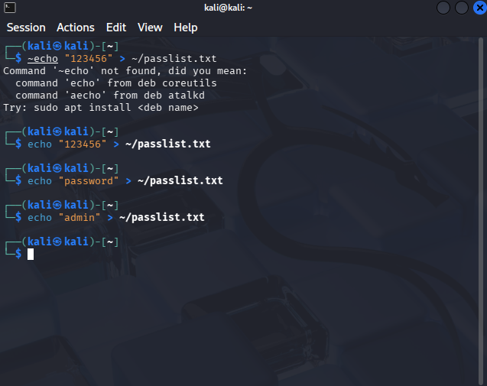
Установка дистрибутива
Создан текстовый файл `passlist.txt` с перечнем паролей для перебора

Slide 5
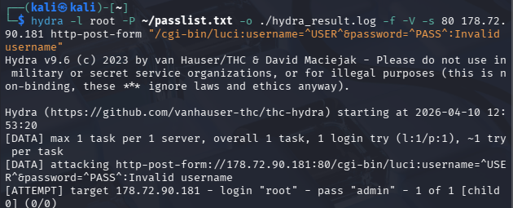
Запуск Hydra
Выполнена атака перебором по протоколу HTTP с использованием POST-формы

Slide 6
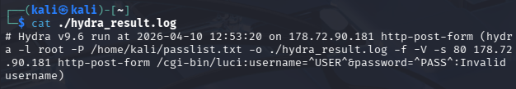
Результат работы
Hydra выполнила 1 попытку (логин root, пароль admin)

Slide 7
Заключение
В ходе выполнения третьего этапа проектной работы был освоен инструмент Hydra.
Выполнен подбор пароля к веб-форме авторизации методом перебора.
Проанализированы параметры запуска Hydra для HTTP POST-форм.
Получен практический опыт работы с переборщиками паролей в ОС Kali Linux.

